Slide 1

TIẾT 8: Bài 6:
ĐỐI XỨNG TRỤC
(TIẾT 1)
GV: HOÀNG THU TRANG

Slide 2

Ai nhanh nhất?
Khởi động
♥
Dùng kéo, cắt tờ giấy màu thành hình trái tim như mẫu sau:

Slide 3
♥
Khi gấp đôi tờ giấy lại, ta cắt một đường cong sẽ được 1 trái tim, và nếp gấp đó là trục đối xứng.

Slide 4


1.Hai điểm đối xứng qua một đường thẳng.
?1. Cho đường thẳng d và một điểm A không thuộc d. Hãy vẽ điểm A’ sao cho d là đường trung trực của đoạn thẳng AA’.
A
d
H
A’
Ta gọi A’ là điểm đối xứng với điểm A qua đường thẳng d,
A là điểm đối xứng với điểm A’ qua đường thẳng d,
hai điểm A và A’ là hai điểm đối xứng với nhau qua đường thẳng d.

Slide 5
1.Hai điểm đối xứng qua một đường thẳng.
Định nghĩa: Hai điểm gọi là đối xứng với nhau qua đường thẳng d nếu d là đường trung trực của đoạn thẳng nối hai điểm đó.
A
A và A’ đối xứng với nhau qua đường thẳng d
⬄ d là đường trung trực của đoạn thẳng AA’
d
H
B
A’
Quy ước: Nếu điểm B nằm trên đường thẳng d thì điểm đối xứng với B qua đường thẳng d cũng là điểm B.

Slide 6
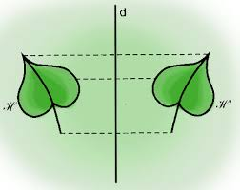

Vài hình ảnh về hai hình đối xứng qua một đường thẳng

Slide 7



2. Hai hình đối xứng nhau qua một đường thẳng.
HOẠT ĐỘNG NHÓM 6 HS
?2. Cho dường thẳng d và đoạn thẳng AB.
+ Vẽ điểm A’đối xứng với A qua d.
+ Vẽ điểm B’ đối xứng với B qua d.
+ Lấy điểm C thuộc đoạn thẳng AB, vẽ điểm C’ đối xứng với C qua d.
+ Dùng thước để kiểm nghiệm rằng điểm C’ thuộc đoạn thẳng A’B’.
B
A
d

Slide 8
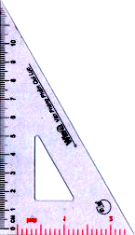
C
B
A
d
H
L
K
A/
C/
B/

Slide 9

2. Hai hình đối xứng qua một đường thẳng.
C
B
A
d
A’
C’
B’
Định nghĩa: Hai hình gọi là đối xứng với nhau qua đường thẳng d nếu mỗi điểm thuộc hình này đối xứng với một điểm thuộc hình kia qua đường thẳng d và ngược lại.
Hai đoạn thẳng AB và A’B’ gọi là hai đoạn thẳng đối xứng với nhau qua đường thẳng d.
Đường thẳng d gọi là trục đối xứng của hai hình đó.

Slide 10

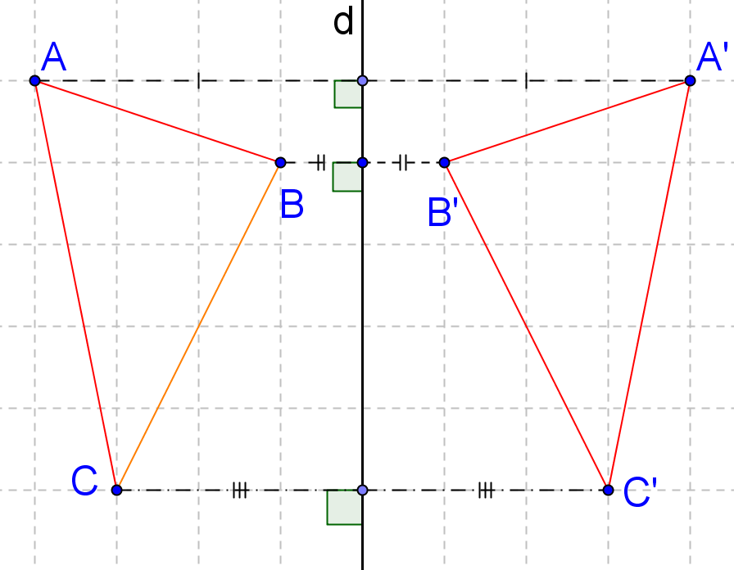
Cho hình vẽ bên. Em hãy xác định các đoạn thẳng đối xứng với nhau qua đường thẳng d?
Trên hình vẽ bên, ta có:
+ Hai đoạn thẳng AB và A’B’ đối xứng với nhau qua trục d. + Hai đường thẳng AC và A’C’ đối xứng với nhau qua trục d
+ Hai góc ABC và A’B’C’ đối xứng với nhau qua trục d. + Hai tam giác ABC và A’B’C’ đối xứng với nhau qua trục d.
Người ta chứng minh được: Nếu hai đoạn thẳng (góc, tam giác) đối xứng với nhau qua một đường thẳng thì chúng bằng nhau.

Slide 11

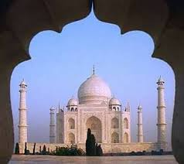
Vài hình ảnh về hình có trục đối xứng

Slide 12
3. Hình có trục đối xứng
?3. Cho tam giác ABC cân tại A, đường cao AH. Tìm hình đối xứng với mỗi cạnh của tam giác ABC qua AH.
Xét tam giác ABC cân tại A.
+ Hình đối xứng với cạnh AB qua đường cao AH là cạnh AC.
+ Hình đối xứng với cạnh AC qua đường cao AH là cạnh AB.
+ Hình đối xứng với đoạn BH qua đường cao AH là đoạn CH và ngược lại.
A
B
C
H
Trên hình bên, điểm đối xứng với mỗi điểm thuộc cạnh của tam giác ABC qua AH cũng thuộc cạnh của tam giác ABC. Ta nói đường thẳng AH là trục đối xứng của tam giác ABC

Slide 13
3. Hình có trục đối xứng
Định nghĩa: Đường thẳng d gọi là trục đối xứng của hình H nếu điểm đối xứng với mỗi điểm thuộc hình H qua đường thẳng d cũng thuộc hình H.
A
Trong trường hợp này ta nói hình H có trục đối xứng.
B
C
H

Slide 14
Ta chứng minh được định lý: Đường thẳng đi qua trung điểm hai đáy của một hình thang cân là trục đối xứng của hình thang cân đó.
d
A
H
B
D
K
C
Đường thẳng HK là trục đối xứng của hình thang cân ABCD.

Slide 15
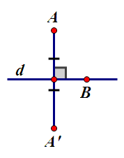
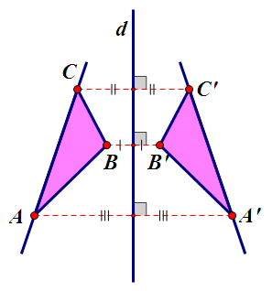
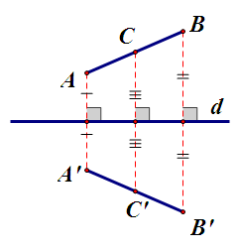
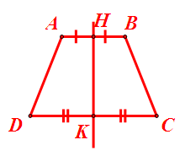
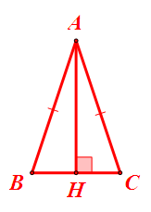
ĐỐI XỨNG TRỤC
Hai điểm đối xứng
qua đường thẳng
Hình có trục
đối xứng
Hai hình đối xứng
qua đường thẳng
Quy ước:
Định nghĩa
Định lí
Định nghĩa
Định lí
Định nghĩa
Quy ước:
Định nghĩa
Điểm đối xứng
của B qua
đường thẳng d
cũng chính là
điểm B
A’ đối xứng với A
qua đường thẳng d
Định lí
Định nghĩa: A’B’ đối xứng với AB
qua đường thẳng d

Slide 16

Bài 35 SGK trang 87
Vẽ hình đối xứng với các hình đã cho qua trục d
d

Slide 17



Giải Grand Slam đầu tiên trong năm là giải nào?
A
Sông Bến Hải và sông Thạch Hãn nằm ở tỉnh nào?
C
Austrlia mở rộng
Wimbledon
Quảng Bình
Quảng Ninh
Roland Garos
Mỹ mở rộng
Quảng Trị
Quảng Ngãi
C
Cùng với Hà Nội T&T (vô địch V-League 2010), CLB u nào của Việt Nam tham dự AFC Cup 2011?
Trong các cây cầu sau, cầu nào là cầu xoay?
C
VẬN DỤNG
Hoàng Anh Gia Lai
SHB Đà Nẵng
Cầu Thanh Trì
Cầu Thị Nại
Sông Lam Nghệ An
Becamex Bình Dương
Kể tên một số hình ảnh có trục đối xứng trong thực tế
Cầu Sông Hàn
Cầu Cần Thơ
D
AFC Asian Cup 2011 được tổ chức tại quốc gia nào?
Đại Ngu là quốc hiệu của triều đại nào?
B
Iraq
Hàn Quốc
Triều Ngô
Triều Hồ
Nhật Bản
Qatar
Các chúa Nguyễn
Nhà Tây Sơn
B
Đội nào lên ngôi vô địch AFC Asian Cup 2011 tổ chức tại Qatar?
A
Các vua Hùng đặt quốc hiệu nước ta là gì?
Uzbekistan
Nhật Bản
Văn Lang
Âu Lạc
Hàn Quốc
Australia
Vạn Xuân
Đại Việt
A
Ai là nhạc sĩ Việt Nam đầu tiên viết opera với tác phẩm “Cô sao” và sau đó là “Người tạc tượng”?
An Dương Vương đặt quốc hiệu nước ta là gì?
D
Đỗ Nhuận
Hoàng Vân
Đại Việt
Vạn Xuân
Trần Hoàn
Trọng Đài
Đại Cồ Việt
Âu Lạc
A
NHÓM ỨNG DỤNG CÔNG NGHỆ THÔNG TIN VÀO DẠY HỌC VÀ QUẢN LÝ CÓ MẤY ADMIN
2
3
4
1
B
12
S
D
S
s
C
13
S
s
D
s
B
14
S
D
S
s
B
15
D
s
S
s
B
16
S
s
D
s
B
19
B
17
S
D
S
D
S
s
S
s
18
20
A
A
D
s
D
s
S
s
S
s

Slide 18
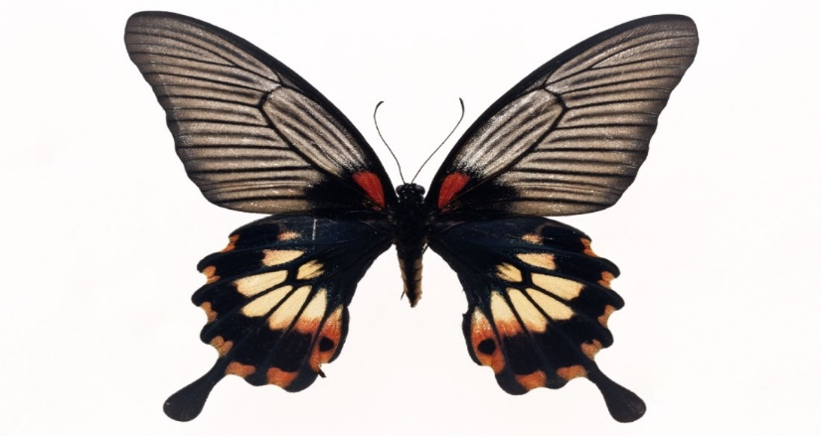
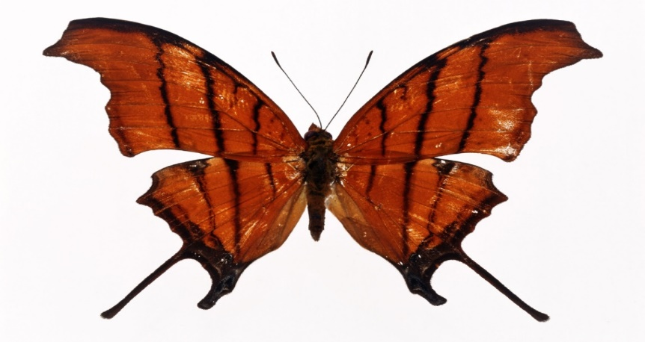
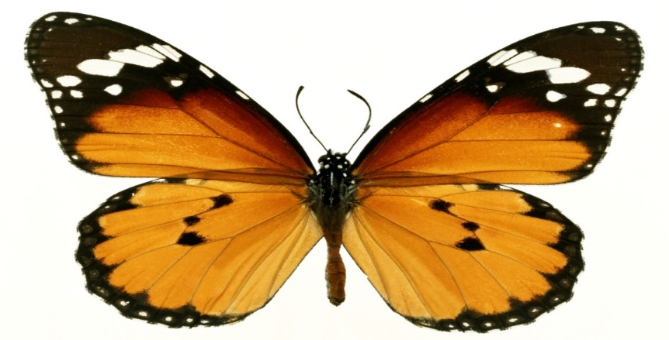

Slide 19
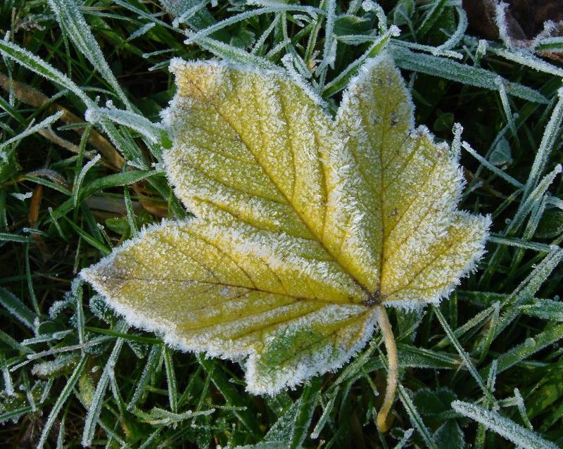



Slide 20
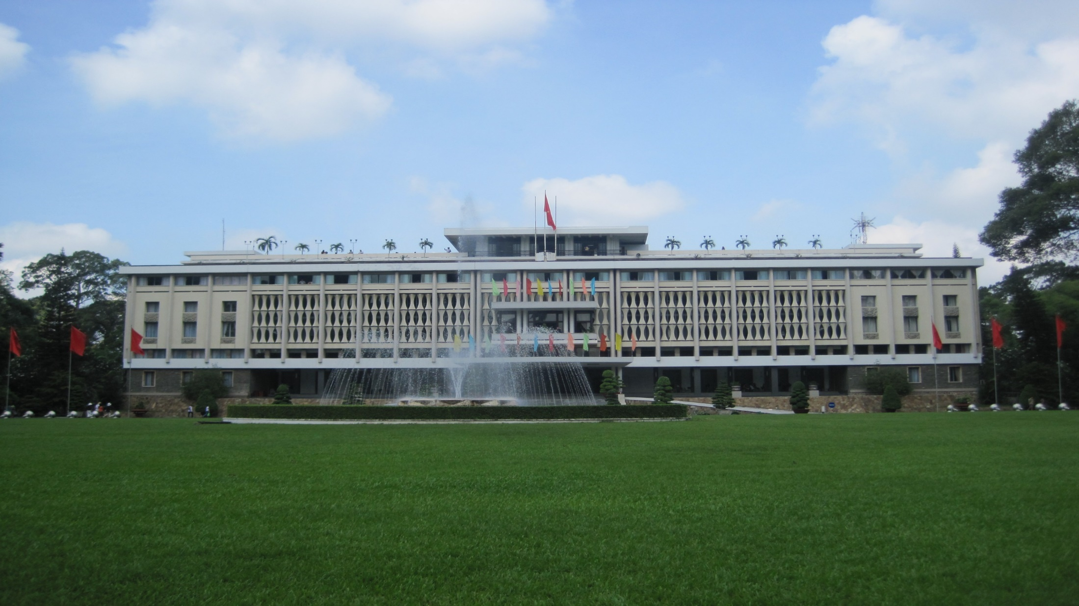
Dinh Độc Lập – Thành phố Hồ Chí Minh

Slide 21



Hướng dẫn về nhà
Notes:
Notes:
Notes:
Họcđịnh nghĩa, định lí và quy ước
Làm bài tập: 36, 38/sgk;
- Chuẩn bị trước các bài trong phần luyện tập – Tiết sau luyện tập

Slide 22

THANK YOU

